Slide 1
Bæredygtighed og det grønne hospital Sjællands Universitetshospital, Køge
Cornelie Winther
Notes:
Hej og velkommen!
Jeg hedder Cornelie, og jeg har glædet mig meget til at være her i dag
Mit oplæg vil handle om det praktikforløb, som jeg havde i efteråret 2022 ved Sjællands Universitetshospital i Køge
MEN der er sket lidt siden, så derfor vil jeg starte med en kort præsentation af mig selv

Slide 2
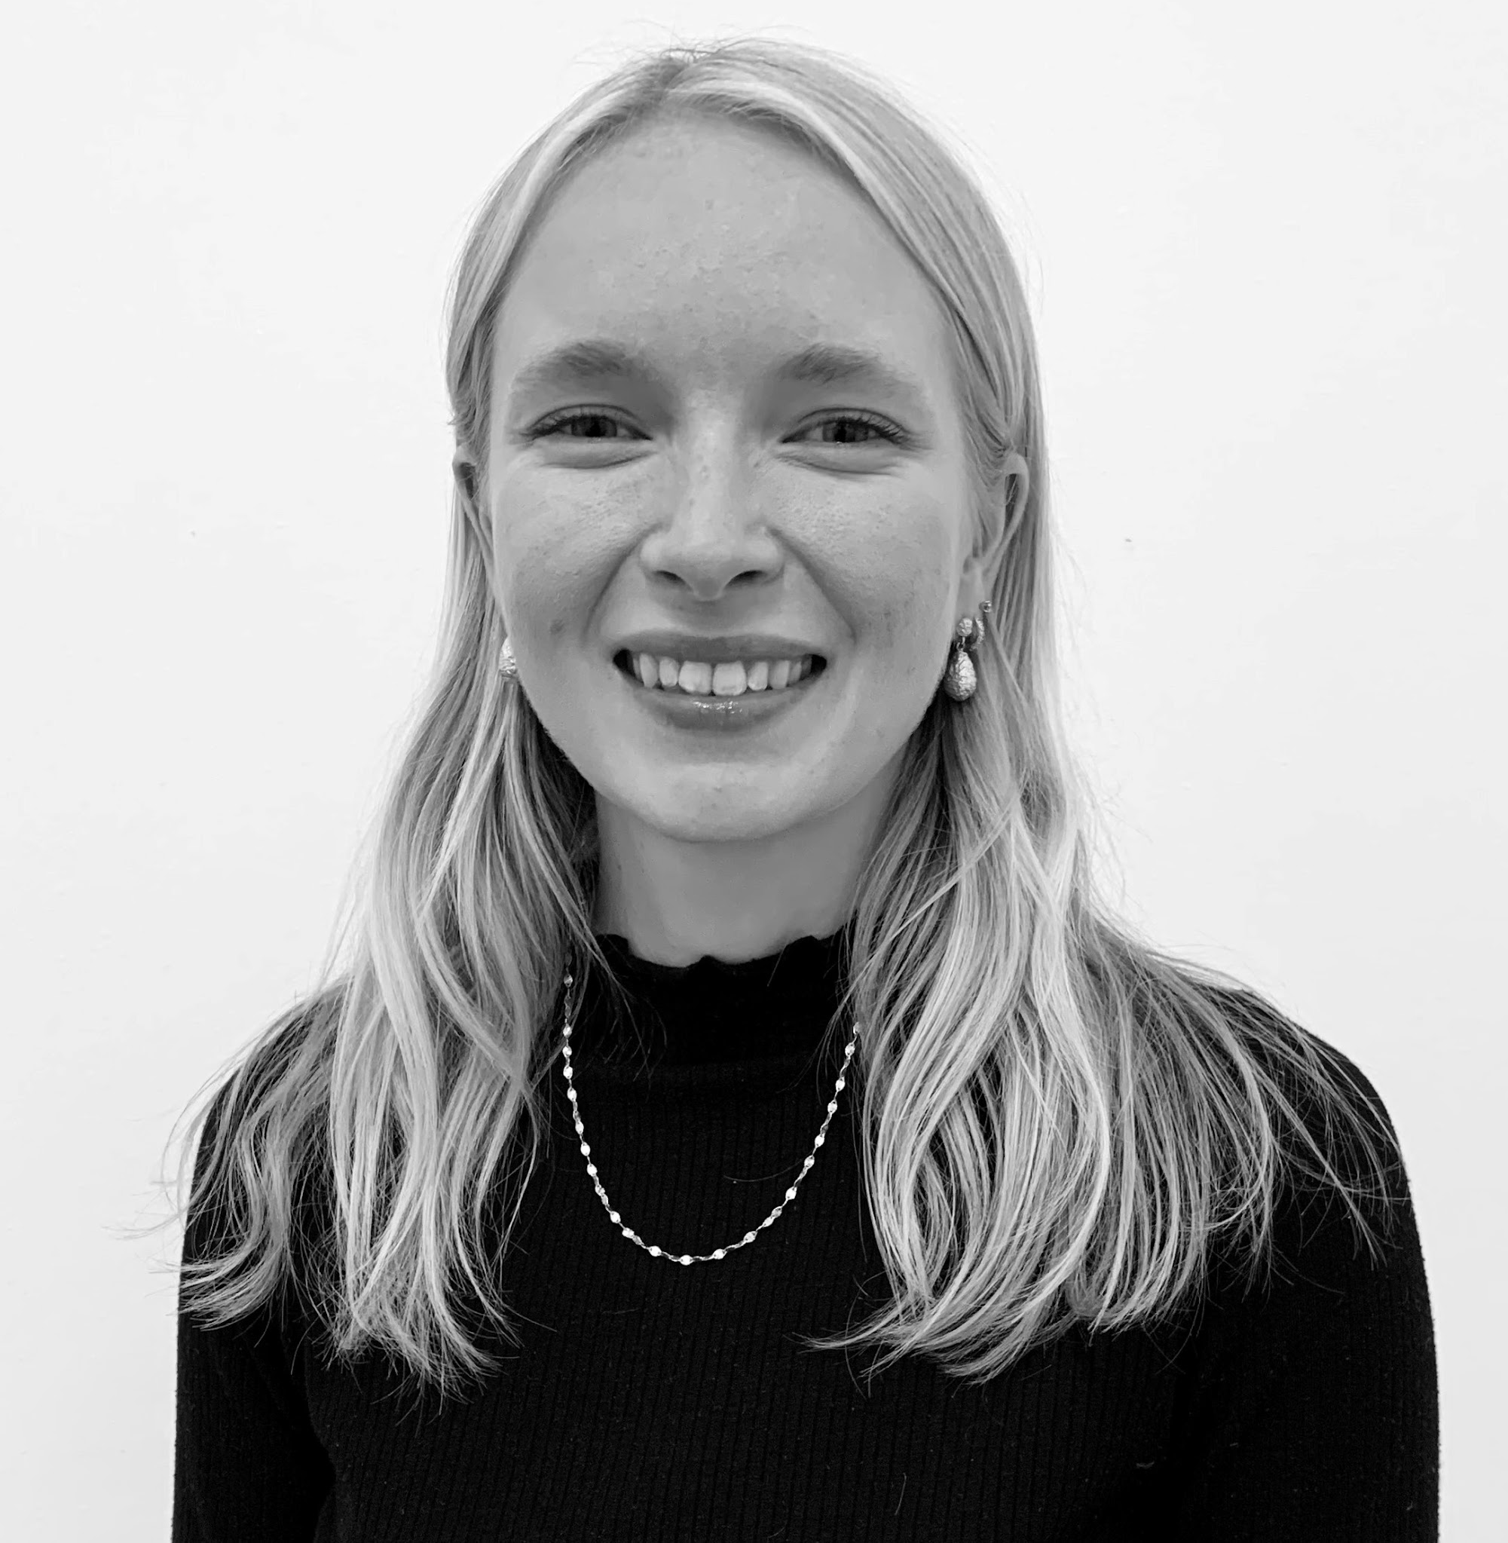
Velkommen!
Tidslinje
2022 Praktikant hos COWI ved Sjællands Universitets Hospital, Køge
2023 Færdiguddannet ingeniør i Bæredygtig Byudvikling
2023 Bæredygtighedskonsulent hos Sweco
Praktik
Bæredygtighedscertificeringen DGNB som udgangspunkt
Helhedsorienteret bæredygtig vurdering af hospitalet inklusive dets terræn arealer
Undersøge sammenspillet mellem naturen ved hospitalet og bæredygtigt byggeri samt naturens funktion som helende element
Notes:
I juni måned blev jeg færdiguddannet ved Aalborg Universitet i KBH og har nu en kandidat i Bæredygtig Byudvikling
I august måned startede jeg som Bæredygtighedskonsulent ved Sweco
OG arbejder i dag med DGNB certificering af byområder, klimatilpasning herunder afledning af regnvand og andet inden for bæredygtighed
MEN som sagt, så var jeg under mit studie i praktik ved Universitetshospital i Køge hos rådgivningsfirmaet COWI, som er bygherrerådgiver for Region Sjælland
SÅ jeg vil spole tiden tilbage dertil …
MIT praktikforløb tog udgangspunkt i bæredygtighedscertificeringen DGNB,
DA det nye byggeri ved hospitalet certificeres ud fra denne ordning
JEG arbejdede dog både med certificeringen af både byggeri og byområder,
DA jeg ville estimere en helhedsorienteret bæredygtig vurdering af hospitalet inklusive dets terrænarealer
MEN det der var vigtigst for mig at undersøge, da jeg lavede denne vurdering,
DET var samspillet mellem naturen ved hospitalets terrænarealer og bæredygtigt byggeri, SAMT naturens funktion som helende element for patienterne
FOR naturen påvirker menneskets helbred!

Slide 3
Natur
”Undersøgelser viser, at man bliver hurtigere udskrevet fra hospitallet, hvis man har udsigt til noget grønt” - Carsten Rahbek, professor i Biodiversitet og makroøkologi ved Københavns Universitet
Nedsættelse af stress kan foregå ved ”vågen hvile” i grønne områder
Samfundet kan forebygge ved at betragte det grønne som sundhedsfremmende element
Positiv relation uafhængig køn, alder og socioøkonomisk tilhørighed
The Green Cities
Notes:
FACTS omkring natur og helbred …
Undersøgelser viser, at man bliver hurtigere udskrevet fra hospitalet, hvis man har udsigt til noget grønt, Professor Carsten Rahbek
Naturstyrelsen: Nedsættelse af stressbelastningen kan foregå ved at hvile, MEN også såkaldt vågen hvile. DET vil sige en gåtur i et grønt område såsom en park, DA disse områder kan mindske kroppens stressniveau og har potentiale for mental restitution
EN måde hvorpå samfundet kan forebygge er ved at betragte det grønne i byerne som et sundhedsfremmende element
DEN positive relation mellem at bruge tid i byernes parker og sundhed er lige for alle, det vil sige, at det er uafhængigt af køn, alder og socioøkonomisk tilhørighed

Slide 4
Introduktion
Hvem er I?

Slide 5
Klima, biodiversitet og sundhed
CO2
Byggeri står for 30% af CO2-udledningen i Danmark
35% af affaldsproduktion
Natur udgør 15% af Danmark’s arealer
0,5% er uberørt natur
Danmarks Naturfredningsforening
Notes:
Jeg tror, at det er velkendt for alle, at vi ikke længere kun har en klimakrise men også en biodiversitetskrise
OG yderligere, at byggeri og urbanisering har et stort aftryk på klimaet bl.a. på grund af dets store negative bidrag til CO2 udledninger
BYGGERI står for hele 30% af CO2-udledningen i DK og udgør 35% af vores affaldsproduktion
Byggeri UDGØR størstedelen af vores byområders arealer og med stigende urbanisering,
SÅ er der mindre og mindre plads til naturen
I dag udgør natur kun ca. 15% af DK’s samlede arealer, og UNDER 0,5% er uberørt natur
Bynatur og parker kan ellers afhjælpe klimapåvirkningerne i byområder
HVOR bl.a. træer kan sænke temperatur, hjælpe med nedsivning af vand og optage CO2
DET er altså nødvendigt at have et øget fokus på byggeri’s indvirkning på netop natur
OGSÅ i fht menneskets sundhed og helbred

Slide 6
DGNB certificering
Økonomisk bæredygtighed
Helhedsorienteret tilgang til bæredygtighed (FN’s definition)
Systemet er dynamisk og opdateres løbende
Sølv, guld og platin certificering
DGNB-kriterier inden for miljø, økonomisk, social, teknisk og proces
Social bæredygtighed
Miljømæssig bæredygtighed
Rådet for Bæredygtigt Byggeri

Slide 7
Sjællands Universitetshospital
“I Projektet Sjællands Universitetshospital gør vi meget for at sikre, at byggeriet af Sjællands Universitetshospitalet i Køge bliver så grønt som muligt. Gennem klimatilpasning som en integreret del af alle løsninger udvikles det bedst mulige projekt med hensyn til teknologi og bæredygtighed”
Bæredygtighed Region Sjælland
Notes:
DE fleste af jer kender formentlig til Universitetshospitalet i Køge, så jeg vil derfor blot lige fortælle kort om det
TRYGHED og NÆRVÆR er nøgleord i opførelsen af hospitalet
DER opføres en ny Senge- og behandlingsbygning (1),
HVOR patienterne opholder sig på de øverste etager og har udsigt til natur og vand
Laboratorie- og nuklearbygning (2)
Sterilcentral (3)
Steno Diabetes Center inkl. lægeuddannelse (4)
Energicentral
Varemodtagelse og apoteksenhed
Kontorbygning - som er taget i brug og det var der, at jeg havde var under min praktik
DENNE bygning er allerede certificeret efter DGNB og har opnået GULD,
SOM efter den gamle skala, er den bedste udmærkelse
Universitetshospitalet arbejder med bæredygtighed gennem hele processen, og det beskriver de selv således:
“I Projekt Sjællands Universitetshospital gør vi meget for at sikre, at byggeriet af Sjællands Universitetshospital i Køge bliver så grønt som muligt. Gennem klimatilpasning som en integreret del af alle løsninger udvikles det bedst mulige projekt med hensyn til teknologi og bæredygtighed.”
Med udgangspunkt i opførelsen af et nyt bæredygtigt hospitalsbyggeri, der skal fremme patienters helbred, var omdrejningspunktet for mit projekt at understrege den påvirkning vores omgivelser har på vores helbred og hvordan, at DGNB certificering er et værktøj som kan understøtte helende natur, når der bygges nyt bæredygtigt byggeri

Slide 8
Terræn arealerne ved Universitetshospitalet
”Indvirkningen af vores omgivelser på vores helbred og DGNB som understøttelse til implementering af natur var omdrejningspunktet for mit projekt”
Notes:
Omdrejningspunktet for mit projekt var indvirkningen af arealerne på patienterne, pårørende og øvrige besøgende
Terrænarealerne udgør en stor del af hospitalets strategi og skal fremme patienternes sundhed
Arealerne er diverse og egnede til leg og bevægelse, ophold og samtaler
Som sagt inddrager Regionen naturen med henblik på helbredelse af patienten
OG tryghed og nærvær er nøgleord i opførelsen af hospitalet
Byplanlægning skal være til for mennesket!

Slide 9
Bæredygtig planlægning med mennesket i centrum
DGNB Byrum har til formål at fremme fokus på implementering af bæredygtige tiltag, der bidrager til fællesskab, fysisk aktivitet, menneskets sundhed og velvære
Notes:
Som sagt, så er mit fokus størst på den sociale bæredygtighed
Definition: ”Social bæredygtighed lægger vægt på menneskelige faktorer og ser menneskers liv, adfærd og velbefindende som afgørende for at skabe et bæredygtigt samfund.”
Byplanlægning skal være til for mennesket!
I dag skal byplanlægning have mennesket i fokus
Samtidig skal det være bæredygtigt – udearealer skal indeholde løsninger der forbedrer luftkvaliteten, kontrollerer regnvand, giver grobund for biodiversitet og foranstaltninger, der kan reducere konsekvenserne af klimaforandringerne
Rum der medfører bedre helbredstilstand og øget livskvalitet
Visionen er at fremme bynatur, som et element til at forbedre menneskets velvære og skabe nye muligheder i den måde hvorpå, at vi planlægger byggeri
DGNB Byrum har til formål at fremme fokus på implementering af bæredygtige tiltag, der bidrager til fællesskab, fysisk aktivitet, menneskets sundhed og velvære
Med anerkendelsen DGNB Byrum bevises, at man har designet et bæredygtigt byrum, hvor mennesket er i centrum, hvilket blandt andet udmærker sig i implementeringen af bynatur, der bidrager til sundhed og velvære samtidig med, at det modvirker klimapåvirkninger såsom varme-ø effekten, luftforurening og oversvømmelse
Rummet mellem byggeri er også vigtig i fht. bæredygtighed:
Rum imellem byggeri udvikler sig alt efter den måde mennesker bruger dem på, MEN omvendt kan byrum også påvirke menneskets handlinger
Valg af materialer og placering påvirker følelser og om der skabes nye bæredygtige handlinger samt ændring af adfærdsmønstre – derfor er rummene mellem byggeri stigende i fokus

Slide 10
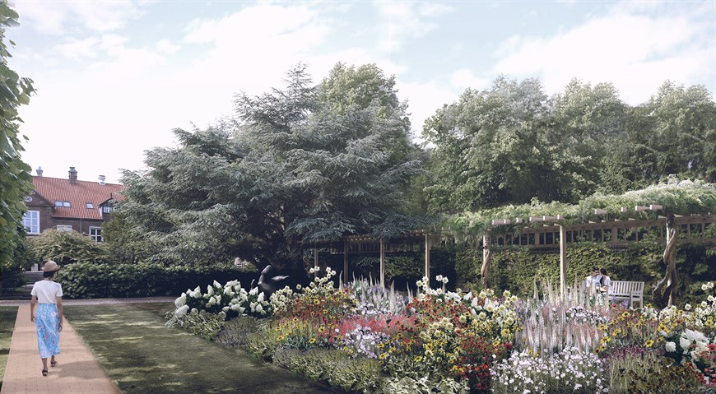
Bispebjerg’s helende haver
”Haverne fungerer som lindrende oaser for patienter, personale og besøgende.
De er en helhed men rummer samtidig individuelle oaser til rekreation, som kan pleje krop og sind”
Bispebjergs Helende Haver

Slide 11
Afslutning
”Nye perspektiver og refleksioner over hvordan, at bæredygtighed og sygehusbyggeri kan sameksistere og yderligere med naturen som helende element”
Byggeri har stor indvirkning på klimaet, men der er muligheder for at være innovativ, når der bygges nyt bæredygtigt byggeri
Naturen er et element, der kan inddrages i landskabet, i gårdhaver og på tage til fordel for sundhed men også klimaet

Slide 12
Spørgsmål og kommentarer

